Slide 1
Um Algoritmo Fuzzy-Genético Adaptativo para a estimativa da matriz de propriedades fisico-químicas para alcançar perfis desejados de liberação de fármacos
Artigo de Geison P. Voga, Domingos D. C. Rodrigues e Jadson C. Belchior apresentado por Cláudio Almeida

Slide 2
Introdução

Slide 3
Sistemas de Liberação de Fármacos (DDS)
Devem ser produzidos a baixo custo
Matéria-prima barata
Novas técnicas de encapsulação
Terapia eficiente
Dependência dos mecanismos de transporte
Matriz
Fármaco + Excipiente
Liberação
Comprimido estabelece contato
O líquido difunde no comprimido (embebição e inchaço)
Dissolução do fármaco
Droga dissolvida difunde para fora
Notes:
Matéria prima barata para a fabricação de sistemas de entrega
Quantificar dependência dos mecanismos de transporte envolvidos na liberação de qualquer droga das propriedades fisicoquímicas do material transportador.
Comprimido estabelece contato com água ou fluido físico
Dissolução acontece pela diferença de concentração de ions (steep concentration gradients)
Para polímeros insolúveis em água, ocorre primeiro a clivagem (erosão)

Slide 4
Sistemas de Liberação de Fármacos (DDS)
Difusão Fickiana
Fórmula matemática precisa
Pressupostos Rigorosos
Não é aplicável quando existe erosão da matriz
Simplificação da cinética de liberação de fármaco
Relações analíticas explícitas ou implícitas
Cortes no espaço de parâmetros
Regressão não linear
Espectro completo de parâmetros fisicoquímicos
Novas composições de matriz e geometria
Notes:
Difusão Fickiana: sem erosão da matriz ou inchaço e moléculas da drogã não interagem.
Processo bem entendido, com formula matemática muito precise para qualquer geometria da cápsula e profundamente fundamentado em princípios físicos.
Sem rigor: difusividade constante do fármaco, condições de imersão perfeitas, fronteiras fixas e meio externo infinito
Quand a dissolução ou erosão é relevante, as equações matemáticas resultantes podem se tornar pesadas na medida em que a difusão de um fármaco em um substrato pode depender de vários parâmetros: composição da matriz, geometria da matriz, expansão de volume (inchaço), erosão, dissolução do polímero, carga inicial de droga e a solubilidade saturada do fármaco na matriz
Variáveis independentes (fração da massa liberada do fármaco e tempo) e dependentes (propriedades fisicoquímicas da matriz)
Tanto RNAs como métodos convencionais, como regressão não linear, só proporcionam um único conjunto de parâmetros para algum perfil de libertação experimental já que este é, essencialmente, um problema multivariado.
Parâmetros fisicoquímicos para algumas matrizes que, uma vez combinados, reproduzem suas frações fiduciais de liberação de fármaco em intervalos de tempo pré-especificados.

Slide 5
METODOLOGIA

Slide 6


Formulação matemática de liberação de fármaco
Fórmula proposta por Higuchi
Sistema unidimensional
Taxa de dissolução maior que a taxa de difusão
Erosão é negligenciada
Concentração inicial é muito maior que e solubilidade na matrix
Concentração linear ao longo da zona de depleção
Onde
Q(t) = M_{D}(t)/Mtot
D é a difusividade das moléculas de fármaco
L é a espessura da formulação tópica
R = C_{s}/C₀
Notes:
Modelo inicialmente proposto para cremes e pomadas, mas depois amplamente utilizado em DDS de HPMC (hidroxipropilmetilcelulose)
Diagrama mostrando o perfil de concentração de droga no tempo t em alguma matriz fina planar de metade da espessura L/2 (linha grossa). Difusão procede ao longo do eixo horizontal da região II, onde a droga está completamente dissolvida, para uma fossa externa (região III). Enquanto isso, a fronteira entre as regiões I e II, X_{b}(t) se move na direção positiva de x na medida em que o fármaco em suspensão na região I se dissolve com o tempo.
Região III: fármaco finamente dividido e em estado disperso e imóvel na matriz com concentração inicial C₀.
Quando a cápsula entra em contato com meio externo (região I), uma região intermediária começa a se desenvolver (II), onde a droga é completamente dissolvida e concentração abaixo do limite de solubilidade
Na medida em que a frente de dissolução, X_{b}, se move ao longo do tempo o fármaco dissolvido difunde através da fronteira x = 0 a algum reservatório externo.
Q(t) é a fração acumulada de fármaco suspenso
Quando R próximo de 1, massa acumulada e subestimada em 10% e erro da constante de difusão é 30%. Também sobreestima o tempo necessário para completa dissolução da droga.

Slide 7

Formulação matemática de liberação de fármaco
Fórmula proposta por Paul and McSpadden
Concentração de droga não linear na zona dissolvida

Slide 8

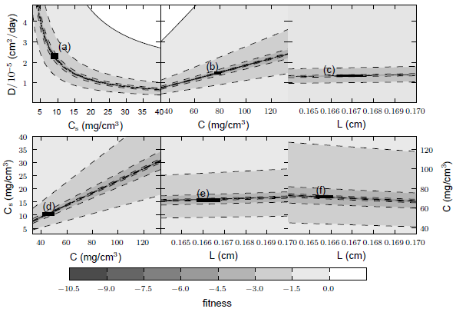
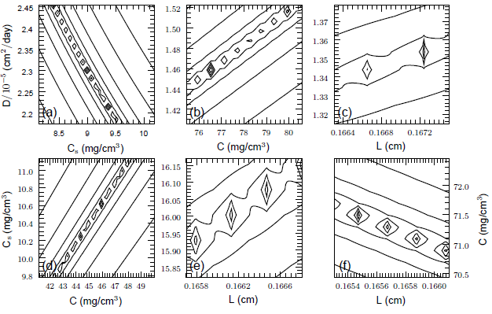
Abordagem de Algoritmo Genético controlado por Fuzzy
Encontrar todos os conjuntos de parâmetros
Fórmula:

Slide 9
Abordagem de Algoritmo Genético controlado por Fuzzy
“Facilmente” perceptível:
Conjunto de mínimos = conjunto de funções de liberação de massa
muito pequeno
Algoritmos genéticos
Estocástico
Não influenciado fortemente pela solução inicial
Problemas unimodais
Notes:
Ao contrário de otimizadores locais tradicionais, como os de primeira ordem (gradiente descendente) ou de segunda ordem (quasi-Newton)
Variáveis GA
Método de seleção para crossover
Operações de mutação
Frequëncia de ocorrimento
População inicial

Slide 10
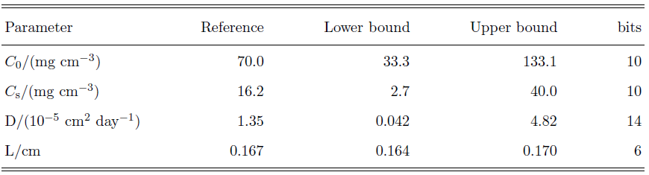
Abordagem de Algoritmo Genético controlado por Fuzzy
Introdução de novos operadores genéticos
População inicial: 100
Cromossomo: (C₀, C_{s}, D, L)
Codificação: 10, 10, 14 e 6 bits
Teoria de controladores fuzzy
Notes:
Novos operadores tem o intuito de localizer novas espécies e perservar os mínimos locais já encontrados.
Cada controlador fuzzy determina a probabilidade de execução de cada operador genético sobre um ou mais indivíduos.
É importante relembrar que o valor da função fitness corresponde ao logaritmo do erro absoluto e portanto deve ser minimizado, ou seja, quanto menor o erro mais adaptado será o individuo.

Slide 11
Abordagem de Algoritmo Genético controlado por Fuzzy
Habitat -> distância euclidiana entre os indivíduos (R_{m})
Torneio entre indivíduos próximos
R_{m} depende da soma da variação minima entre os parâmetros
Imigração -> depende de predador e habitat (indivíduos eliminados)
A_{i} -> limite para a função fitness
Predador -> elimina indivíduos
Crossover
Mutação
P_{m} -> Penalidade Intrínseca
Notes:
Novos operadores tem o intuito de localizer novas espécies e perservar os mínimos locais já encontrados.
Cada controlador fuzzy determina a probabilidade de execução de cada operador genético sobre um ou mais indivíduos.
É importante relembrar que o valor da função fitness corresponde ao logaritmo do erro absoluto e portanto deve ser minimizado, ou seja, quanto menor o erro mais adaptado será o individuo.
O operador habitat apresenta uma dependência com a distância euclidiana entre os indivíduos analisados.
O operador genético imigração depende da atividade dos operadores predador e habitat através da quantidade de indivíduos eliminados da população (N).
O operador predador elimina indivíduos da população de acordo com a probabilidade definida como uma função sigmoidal aberta para a direita, portanto quanto maior o valor de fitness maior a probabilidade de o indivíduo ser eliminado da população.
O operador habitat garante que a população não irá convergir para uma única solução. Sempre que um indivíduo estiver muito próximo de outro, ocorrera um aumento na probabilidade de execução de um torneio (Phab) entre os indivíduos próximos.
O operador imigração cria novos indivíduos aleatórios, diminuindo a degenerescência da população e evitando a convergência prematura do algoritmo genético. A quantidade máxima de indivíduos criados aleatoriamente (Ni) é definida pela eq. 7 (sigmóide aberta para a direita) e é limitada pela metade dos indivíduos eliminados pelos operadores predador e habitat. O controle fuzzy realizado sobre o operador de imigração, cria novas regiões de otimização enquanto a população ainda se encontra dispersa, ou seja, apresenta um valor de fitness elevado. No momento que a população esta se aproximando do limite de convergência, o operador imigração tem sua atividade praticamente anulada.
A probabilidade para a execução do operador crossover é definida como a t-norma probabilística de dois indivíduos selecionados aleatoriamente.
A cada geração os indivíduos são agrupados em classes definidas de acordo com a distância euclidiana dos vetores unitários dos membros da população. Dentro de uma classe a distância máxima entre dois indivíduos não pode ser superior a 1% do espaço de busca, este valor limite influência na quantidade e na precisão das soluções finais. Cada solução é definida como sendo o centro de massa de cada classe.

Slide 12
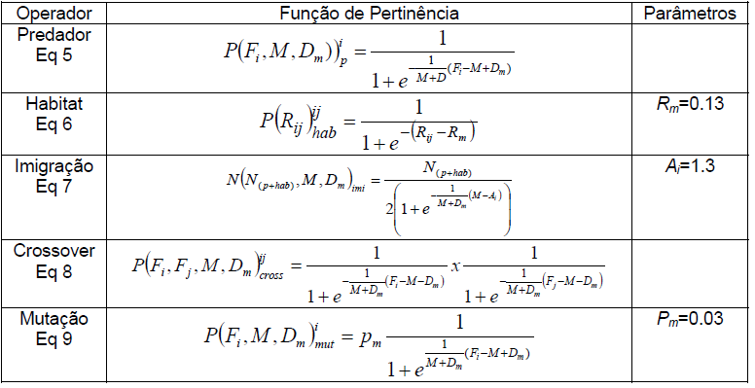
Abordagem de Algoritmo Genético controlado por Fuzzy

Slide 13
Abordagem de Algoritmo Genético controlado por Fuzzy
Convergência
Operadores predador e habitat não eliminam mais indivíduos
Log(Erro_{M}) ≤ log(Erro_{limite}), log(Erro_{limite}) = -6
Notes:
i) O GA terá convergido se somente se operadores predador e habitat não forem mais capazes de eliminar indivíduos devido à convergência de toda a população para um único valor de erro de ajuste.
ii) O GA será finalizado se somente se o log(Errom)≤log(Errolimite) e sendo log(Errolimite)=-6. O valor de Errolimite foi escolhido para garantir que as curvas de liberação controlada determinadas pelo GA sejam indistinguíveis experimentalmente da curva de referencia (Tabela

Slide 14
RESULTADOS

Slide 15
Estatísticas
A cada 100 indivíduos
12-24 soluções diferentes
7000-9000 gerações
Notes:
i) O GA terá convergido se somente se operadores predador e habitat não forem mais capazes de eliminar indivíduos devido à convergência de toda a população para um único valor de erro de ajuste.
ii) O GA será finalizado se somente se o log(Errom)≤log(Errolimite) e sendo log(Errolimite)=-6. O valor de Errolimite foi escolhido para garantir que as curvas de liberação controlada determinadas pelo GA sejam indistinguíveis experimentalmente da curva de referencia (Tabela

Slide 16
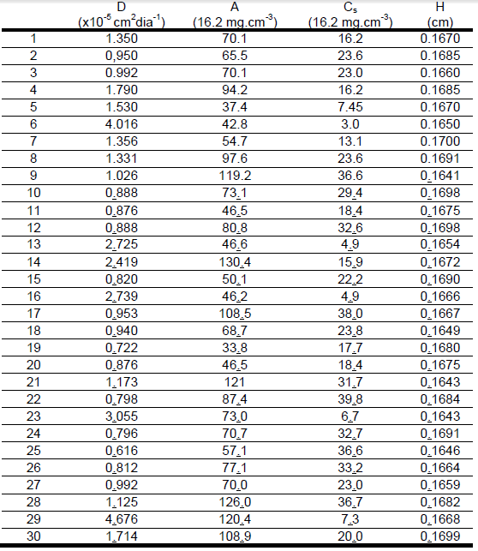
Intervalos de busca da tabela I
584 soluções
Erro = 0,01%
Referência (1)
2/3 C_{s} abaixo de ref
Alteração matriz polimérica (2, 17, 18)
Matrizes diferentes (3,4,5)
Notes:
Pequena variação, soluções distintas (10, 11, 12) / C₀ e C_{s} aproximadamente 75% (22-24, 17-18)
Esta distribuição tendenciosa é esperada devido a fração total de hidrocortisona liberada ser de apenas 30%.

Slide 17
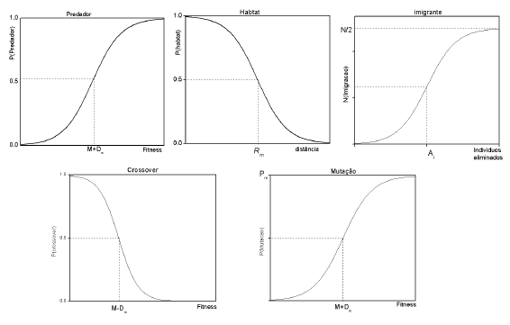
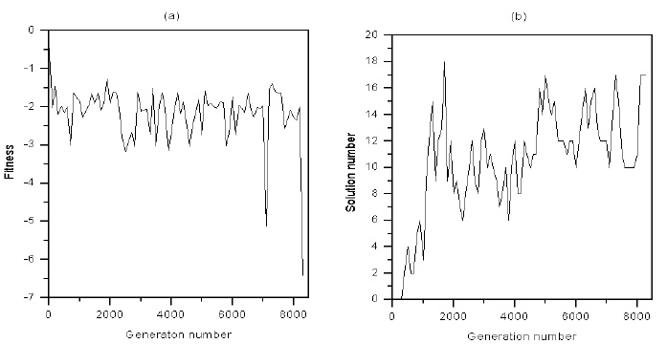
Funções de pertinência, Fitness e número de soluções

